Slide 1
ГБПОУ «Тольяттинский медколледж» Специальность Лабораторная диагностика Квалификационный экзамен ПМ.01 «Выполнение морфологических лабораторных исследований первой и второй категории сложности» Практические задания
Преподаватель Фесенко И.С.

Slide 2
Практические задания№3 При осмотре гистологических препаратов необходимо определить: 1. Окраску препарата. 2. Представленный в препарате орган (ткань).

Slide 3
Кликни на номер задачи, внимательно посмотри и дай ответ
№1 | №2 | №3 | №4 | №5
№6 | №7 | №8 | №9 | №10
№11 | №12 | №13 | №14 | №15
№16 | №17 | №18 | №19 | №20
№21 | №22 | №23 | №24 | №25
№26 | №27 | №28 | №29 | №30

Slide 4
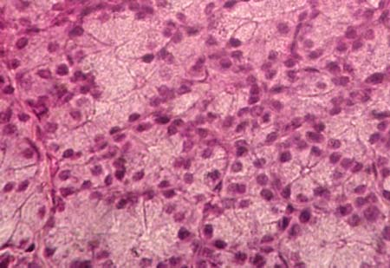
1.

Slide 5
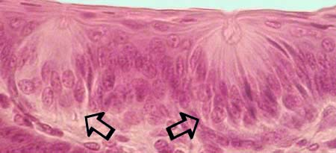
2.

Slide 6
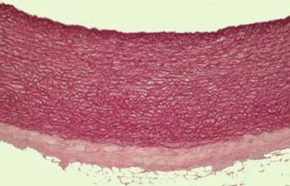
3.

Slide 7
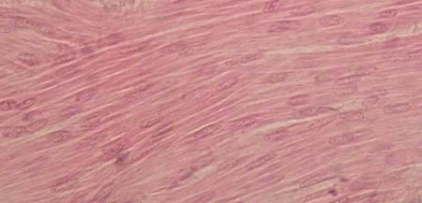
4.

Slide 8
5.

Slide 9
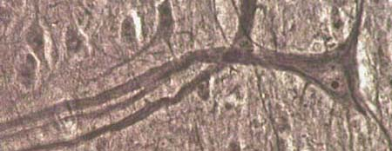
6.

Slide 10
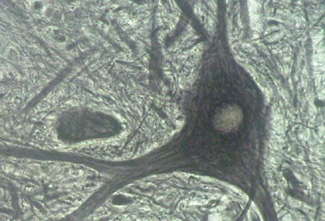
7.

Slide 11
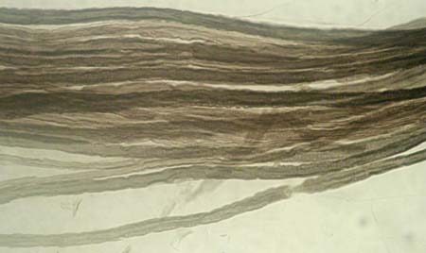
8.

Slide 12
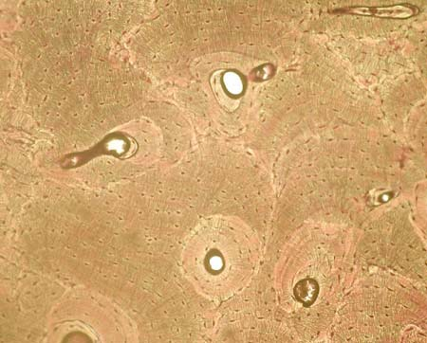
9.

Slide 13
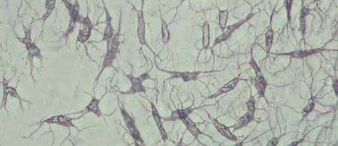
10.

Slide 14
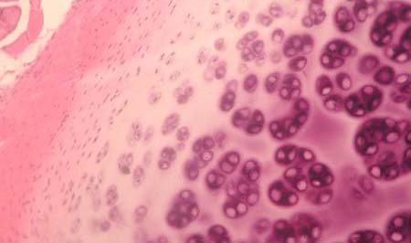
11.

Slide 15
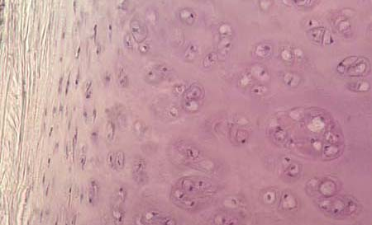
12.

Slide 16
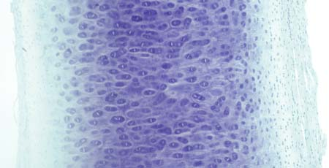
13.

Slide 17
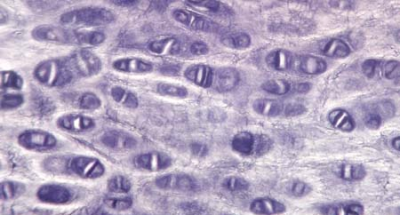
14.

Slide 18
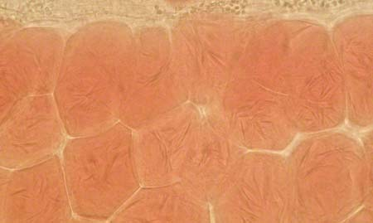
15.

Slide 19
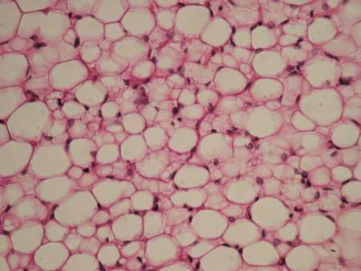
16.

Slide 20
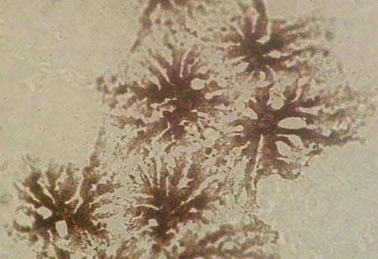
17.

Slide 21
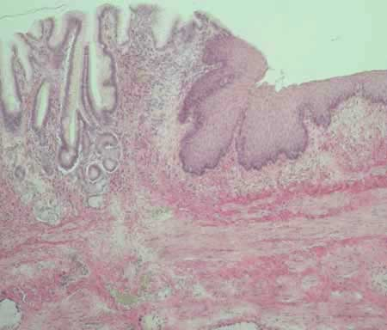
18.

Slide 22
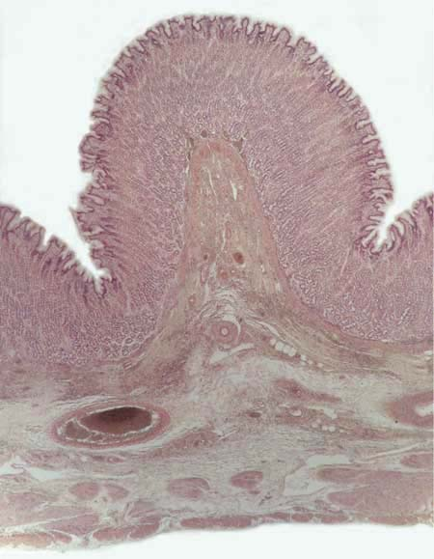
19.

Slide 23
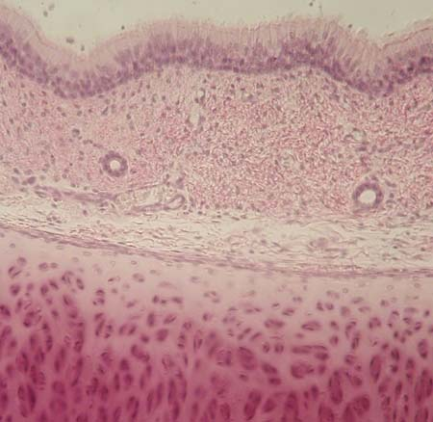
20.

Slide 24
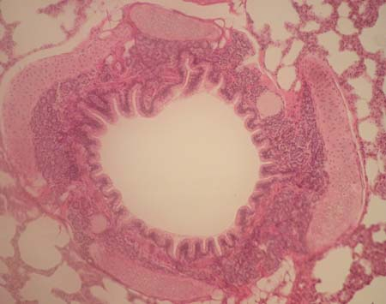
21.

Slide 25
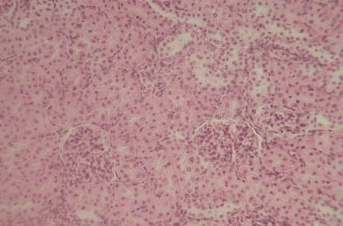
22.

Slide 26
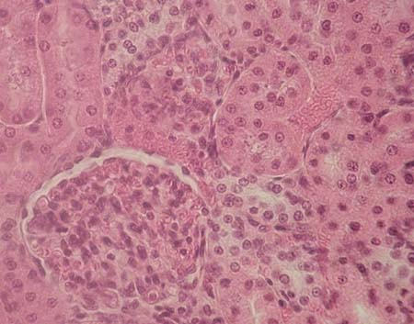
23.

Slide 27
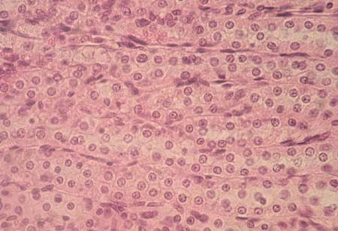
24.

Slide 28
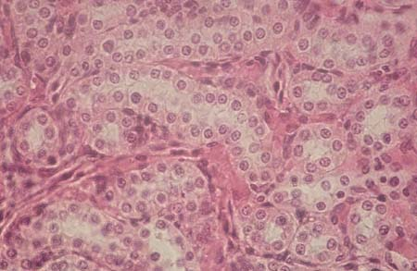
25.

Slide 29
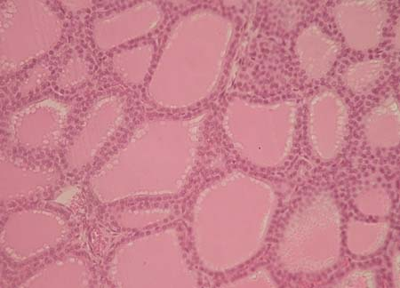
26.

Slide 30
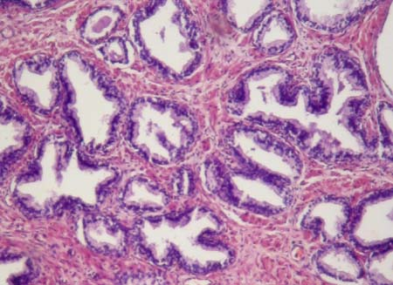
27.

Slide 31
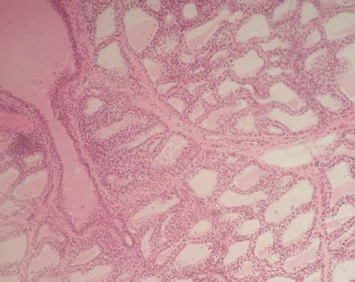
28.

Slide 32
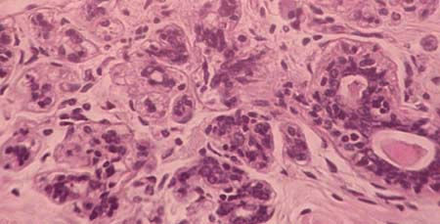
29.

Slide 33
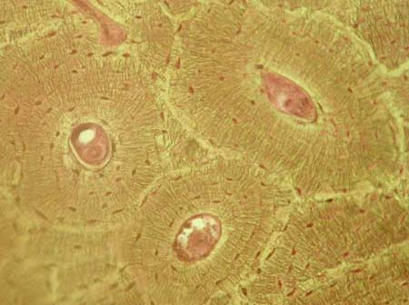
30.

Slide 34
№ препарата | Орган (ткань) | Окраска препарата
1 | СЛЕЗНАЯ ЖЕЛЕЗА | Окраска гематоксилин-эозином
2 | ВКУСОВЫЕ ЛУКОВИЦЫ | Окраска гематоксилин-эозином
3 | АРТЕРИЯ ЭЛАСТИЧЕСКОГО ТИПА (АОРТА) | Окраска орсеином
4 | ГЛАДКАЯ МЫШЕЧНАЯ ТКАНЬ | Окраска гематоксилин-эозином
5 | НЕЙРОН | Импрегнация нитратом серебра и хлоридом золота
6 | НЕЙРОН | Импрегнация нитратом серебра
7 | НЕЙРОН - НЕЙРОФИБРИЛЛЫ | Импрегнация нитратом серебра
8 | МИЕЛИНОВЫЕ НЕРВНЫЕ ВОЛОКНА | Окраска оксидом осмия
9 | ПЛАСТИНЧАТАЯ (ЗРЕЛАЯ) КОСТЬ | Окраска тионином и пикриновой кислотой
10 | ОСТЕОЦИТЫ | Окраска гематоксилином
11 | ГИАЛИНОВЫЙ ХРЯЩ | Окраска гематоксилин-эозином
12 | ГИАЛИНОВЫЙ ХРЯЩ | Окраска гематоксилин-эозином
13 | ЭЛАСТИЧЕСКИЙ ХРЯЩ | Окраска железным гематоксилином
14 | ЭЛАСТИЧЕСКИЙ ХРЯЩ | Окраска железным гематоксилином
15 | ЖИРОВЫЕ КЛЕТКИ | Окраска суданом III
16 | БЕЛАЯ ЖИРОВАЯ ТКАНЬ | Окраска гематоксилин-эозином
17 | ПИГМЕНТНЫЕ КЛЕТКИ | Неокрашенный препарат
18 | ПЕРЕХОД ПИЩЕВОДА В ЖЕЛУДОК | Окраска гематоксилин-эозином
19 | ДНО ЖЕЛУДКА | Окраска гематоксилин-эозином
20 | ТРАХЕЯ | Окраска гематоксилин-эозином
21 | ЛЕГКОЕ | Окраска гематоксилин-эозином
22 | ПОЧКА КОРКОВОЕ ВЕЩЕСТВО | Окраска гематоксилин-эозином
23 | ПОЧКА КОРКОВОЕ ВЕЩЕСТВО | Окраска гематоксилин-эозином
24 | ПОЧКА МОЗГОВОЕ ВЕЩЕСТВО | Окраска гематоксилин-эозином
25 | ПОЧКА МОЗГОВОЕ ВЕЩЕСТВО | Окраска гематоксилин-эозином
26 | ЩИТОВИДНАЯ ЖЕЛЕЗА | Окраска гематоксилин-эозином
27 | ПРЕДСТАТЕЛЬНАЯ ЖЕЛЕЗА | Окраска гематоксилин-эозином
28 | МОЛОЧНАЯ ЖЕЛЕЗА(лактирующая) | Окраска гематоксилин-эозином
29 | МОЛОЧНАЯ ЖЕЛЕЗА (нелактирующая) | Окраска гематоксилин-эозином
30 | ПЛАСТИНЧАТАЯ (ЗРЕЛАЯ) КОСТЬ | Окраска тионином и пикриновой кислотой

Slide 35
При подготовке материала к данному заданию использовался материал сайта
http://a-gunin.ru/histol/index.htm
АТЛАС МИКРОФОТОГРАФИЙ
ГИСТОЛОГИЯ в таблицах и схемах

